Slide 1
Lab02
Histogram Equalization
Otsu threshold

Slide 2
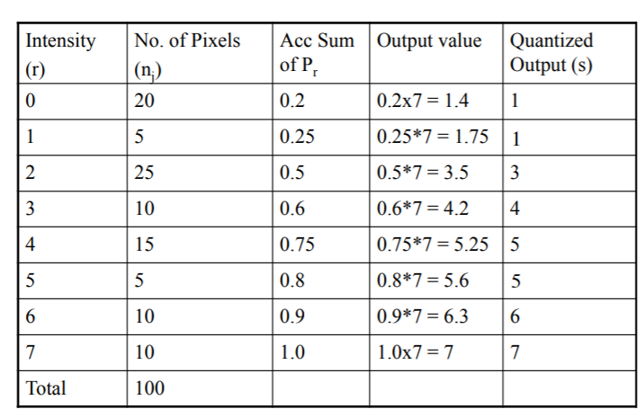
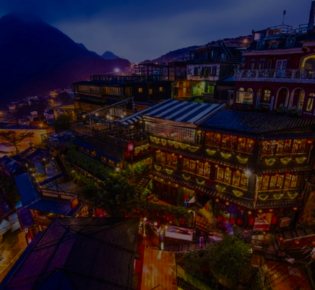

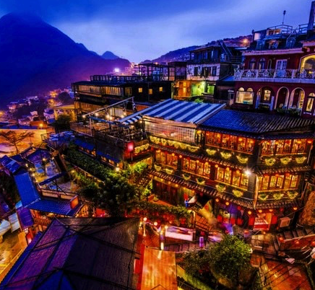
1. 彩色圖片直方圖等化(60%)
計算輸入圖的直方圖
計算直方圖的累計表
用直方圖累計表完成各強度的映射
input
bad output
good output
Notes:
改善影象的對比度, 讓有一些細節更明顯
幾種色階變化

Slide 3
1-a 分別對BGR三個顏色作直方圖等化 (30%)
顏色會跑偏
input output

Slide 4
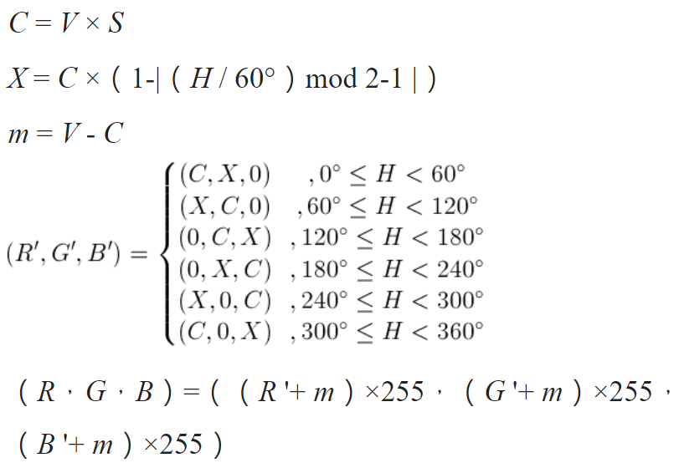
1-b 先將圖片轉成HSV格式後對V做直方圖等化(30%)
hint: cv2.cvtColor()
output

Slide 5
2. Otsu Threshold (40%)
先計算影像的直方圖。
把直方圖強度大於閾值的像素分成一組,把小於閾值的像素分成另一組。
分別計算這兩組的組內變異數,並把兩個組內變異數相加。
將0~255依序當作閾值來計算組內變異數和,總和值最小的就是結果閾值。
Notes:
分割影象的最佳閾值
找最大組間變異數

Slide 6
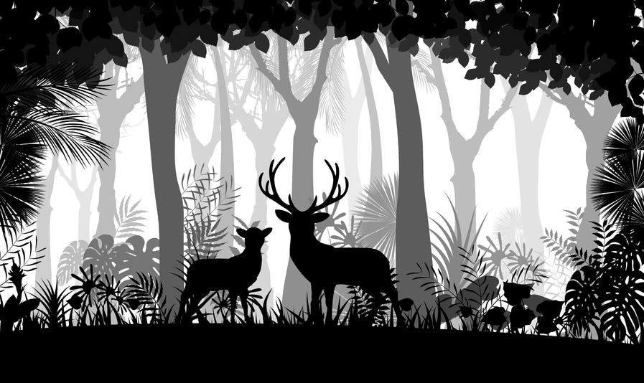
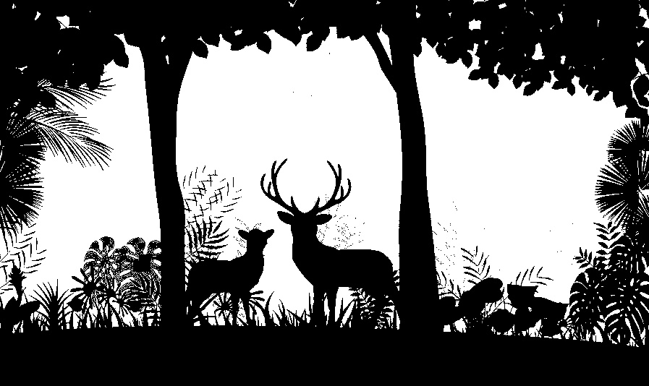
2. Otsu Threshold (40%)
Input :
Output :

